Slide 1

¿Cómo es nuestro Outsourcing?

Slide 2
¿Cómo es nuestro Outsourcing?
Tiene diez grupos empresariales de clientes, los que albergan a veinte empresas, que, en promedio, tienen diez años con nosotros.
2. Totalmente tranquilos frente a la SUNAT.
3. Con presentaciones mensuales para la Gerencia.
4. Traducida la contabilidad al idioma ejecutivo.

Slide 3


Lo que nos caracteriza
Entrega a tiempo
Presentación a la Gerencia
Lo que nos distingue
Preparación de
estados financieros
Análisis de cuentas
Lo que sabemos hacer
Registro y digitación
Contacto con las fuentes de información

Slide 4

¿Cómo se cobra un “outsourcing”?
Preparación de
estados financieros
Análisis de cuentas
Registro y digitación
Contacto con las fuentes de información
Transacciones estándar:
1,000 al mes
que son una persona
Transacciones difíciles:
700 al mes
que son una persona
¿Cómo se cobra ?

Slide 5
Primer tema:
Nuestros Clientes

Slide 6
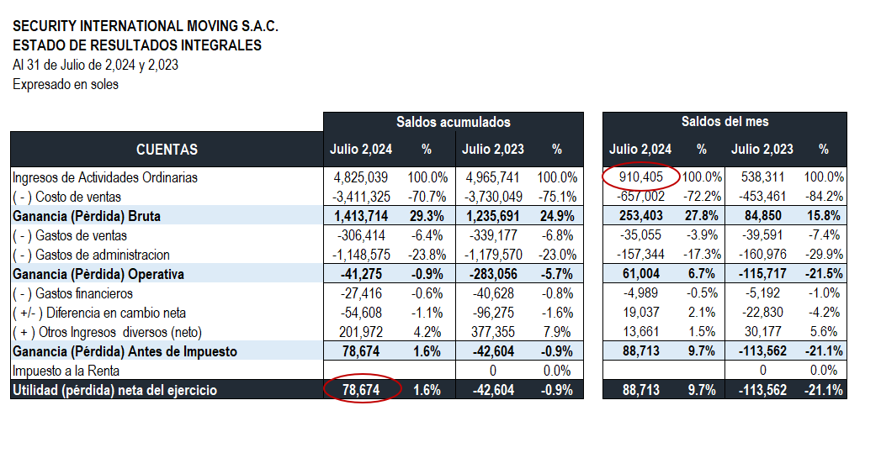
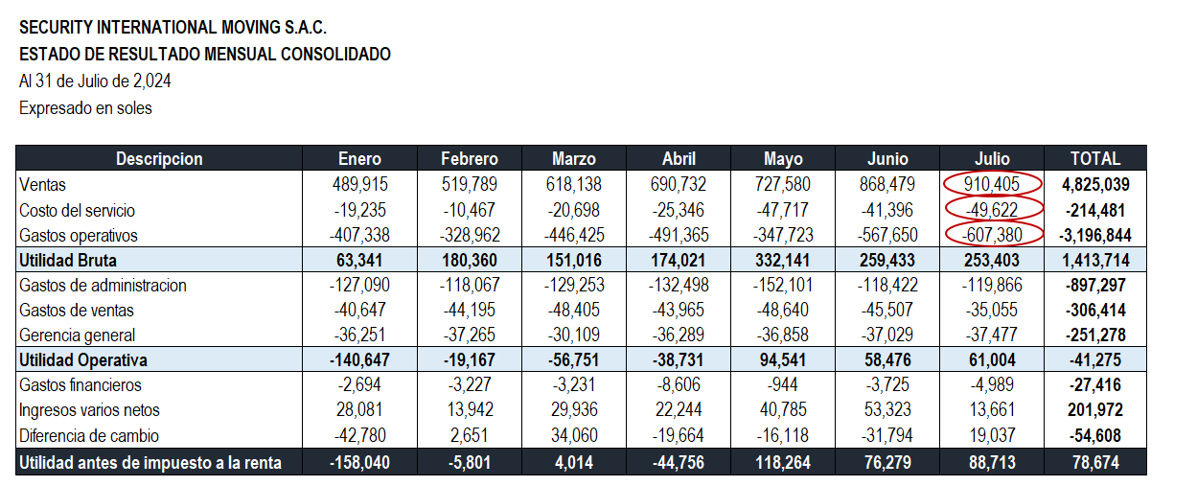
Segundo tema:
Presentaciones
Los estados de resultados (antes Ganancias
y Pérdidas) siempre concitan el interés de la
Gerencia y acá mostramos las dos formas
más utilizadas en nuestras presentaciones
mensuales.

Slide 7
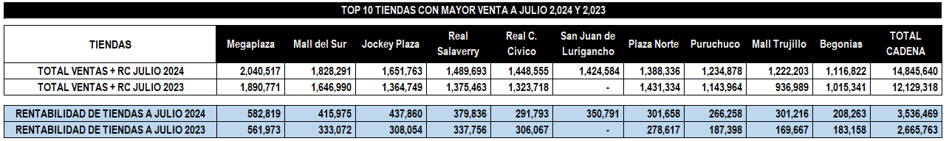
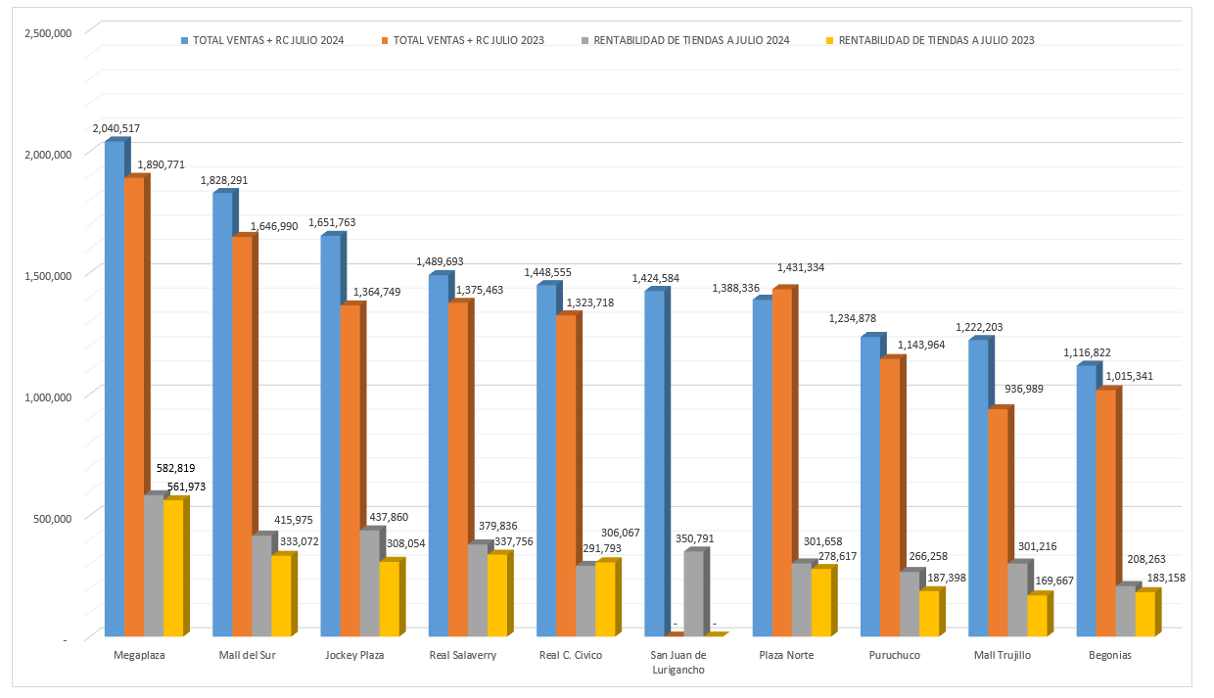
Y también la presentación de los estados de resultados por las principales tiendas de vuestra organización.

Slide 8
Y, por supuesto, la presentación de los estados de situación financiera (Balance General)remarcando las principales cuentas patrimoniales
000000000000000000

Slide 9
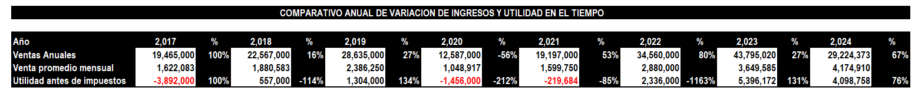
Tercer tema:
El idioma gerencial
La contabilidad nació como un medio de información para quienes dirigen la Empresa y tomar las decisiones acertadas que se van requiriendo. He aquí dos ejemplos de historias empresariales.

Slide 10

ESTADO DE SITUACION FINANCIERA SIMPLIFICADO
(Expresados en soles)
Hemos simplificado la estructura del Balance General de la Empresa para mostrar
la interrelación de vuestras cuentas patrimoniales.

Slide 11

Contáctenos:
Ernesto Leyva
leyva@bboc.com.pe
99 3538 102
Silvana Lovatón
slovaton@bboc.com.pe
98 7755 234
Rocío Ramírez
rramirez@bboc.com.pe
97 8631 989

